Slide 1
第9章 §9.3 向量基本定理及坐标表示
9.3.1 平面向量基本定理

Slide 2
学习目标
XUE XI MU BIAO
1.理解平面向量基本定理及其意义，了解向量基底的含义.
2.掌握平面向量基本定理，会用基底表示平面向量.
3.会应用平面向量基本定理解决有关平面向量的综合问题.

Slide 3
内
容
索
引
知识梳理
题型探究
随堂演练
课时对点练

Slide 4
1
知识梳理
PART ONE

Slide 5
知识点 平面向量基本定理
1.平面向量基本定理：如果e₁，e₂是同一平面内的两个 的向量，那么对于这一平面内的 向量a， 实数λ₁，λ₂，使a＝λ₁e₁＋λ₂e₂.
2.基底：我们把两个不共线的向量e₁，e₂叫作这个平面的一组基底.
3.向量的正交分解
一个平面向量用一组基底e₁，e₂表示成a＝___________的形式，我们称它为向量a的 .当e₁，e₂所在直线互相 时，这种分解也称为向量a的
.
不共线
任一
有且只有一对
λ₁e₁＋λ₂e₂
分解
垂直
正交分解

Slide 6
思考辨析 判断正误
SI KAO BIAN XI PAN DUAN ZHENG WU
1.平面内任意两个向量都可以作为平面内所有向量的一个基底.( )
2.基底中的向量不能为零向量.( )
3.平面向量基本定理中基底的选取是唯一的.( )
4.若e₁，e₂是同一平面内两个不共线向量，则λ₁e₁＋λ₂e₂(λ₁，λ₂为实数)可以表示该平面内的所有向量.( )
×
√
×
√

Slide 7
2
题型探究
PART TWO

Slide 8
一、平面向量基本定理的理解
例1 (多选)设e₁，e₂是平面内的一组基底，则下列四组向量中，能作为基底的是
A.e₁＋e₂和e₁－e₂ B.3e₁－4e₂和6e₁－8e₂
C.e₁＋2e₂和2e₁＋e₂ D.e₁和e₁＋e₂
√
√
√
解析 选项B中，6e₁－8e₂＝2(3e₁－4e₂)，
∴6e₁－8e₂与3e₁－4e₂共线，∴不能作为基底，选项A，C，D中两向量均不共线，可以作为基底.

Slide 9
反思感悟
考查两个向量是否能构成基底，主要看两向量是否不共线.此外，一个平面的基底一旦确定，那么平面上任意一个向量都可以由这个基底唯一线性表示.

Slide 10
跟踪训练1 已知a，b是两个不共线的向量，实数x，y满足(3x－4y)a＋(2x－3y)b＝6a＋3b，则x－y＝_______.
3
解析 因为a与b不共线，
所以x－y＝3.

Slide 11
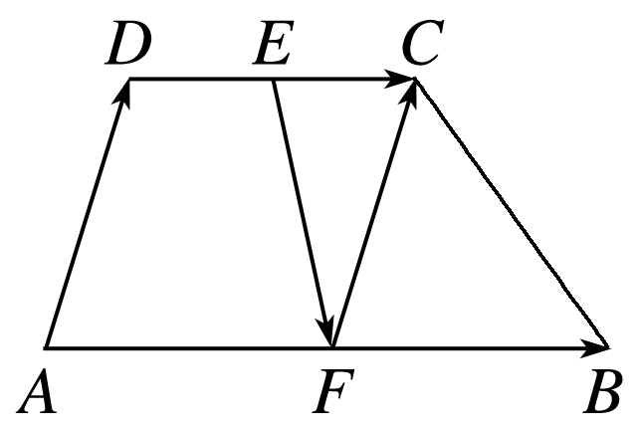
二、用基底表示向量

Slide 12
解 因为DC∥AB，AB＝2DC，E，F分别是DC，AB的中点，

Slide 14
反思感悟
平面向量基本定理的作用以及注意点
(1)由平面向量基本定理可知，同一平面内的任何一个基底都可以表示该平面内的任意向量.用基底表示向量，实质上是利用三角形法则或平行四边形法则，进行向量的线性运算.
(2)基底的选取要灵活，必要时可以建立方程或方程组，通过方程或方程组求出要表示的向量.

Slide 15
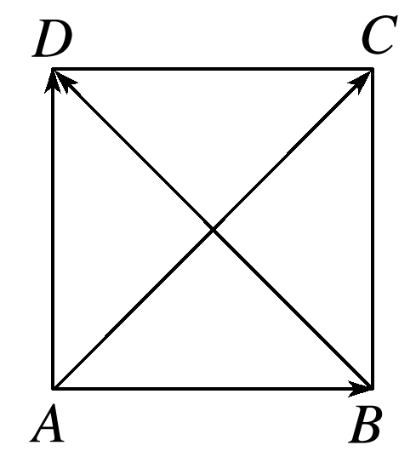
a＋b
2a＋c

Slide 16
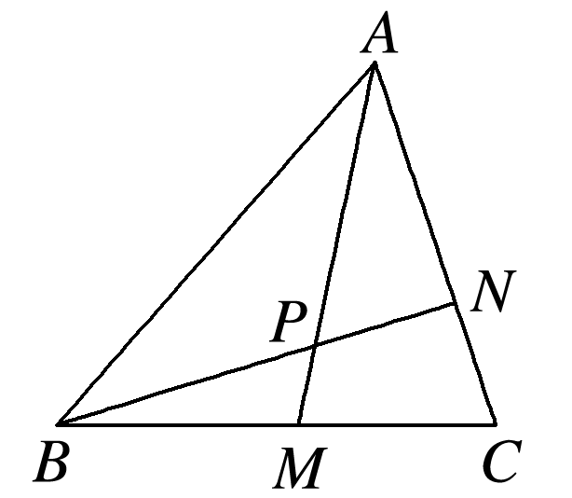
三、平面向量基本定理的应用
例3 如图，在△ABC中，点M是BC的中点，点N在AC上，且AN＝2NC，AM与BN相交于点P，求AP∶PM与BP∶PN的值.

Slide 17
∵A，P，M和B，P，N分别共线，

Slide 18
∴AP∶PM＝4∶1，BP∶PN＝3∶2.

Slide 19
反思感悟
若直接利用基底表示向量比较困难，可设出目标向量并建立其与基底之间满足的二元关系式，然后利用已知条件及相关结论，从不同方向和角度表示出目标向量(一般需建立两个不同的向量表达式)，再利用待定系数法确定系数，建立方程或方程组，解方程或方程组即得.

Slide 20
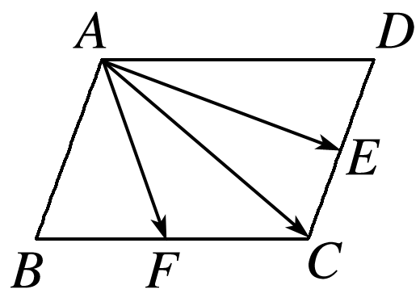

Slide 21
3
随堂演练
PART THREE

Slide 22
√
√
1
2
3
4
5

Slide 23
2.下列三种说法：
①一个平面内只有一组不共线的向量可作为表示该平面内所有向量的基底；②一个平面内有无数组不共线向量可作为表示该平面内所有向量的基底；③平面内的基底一旦确定，该平面内的向量关于基底的线性分解形式也是唯一确定的.
其中，说法正确的为
A.①② B.②③ C.①③ D.①②③
√
1
2
3
4
5

Slide 24
√
1
2
3
4
5

Slide 25
√
1
2
3
4
5

Slide 26
即x＋y－2＝0.
1
2
3
4
5

Slide 27
5.已知λ₁>0，λ₂>0，e₁，e₂是一组基底，且a＝λ₁e₁＋λ₂e₂，则a与e₁________，a与e₂________.(填“共线”或“不共线”)
不共线
不共线
1
2
3
4
5

Slide 28
课堂小结
KE TANG XIAO JIE
1.知识清单：
(1)平面向量基本定理.
(2)用基底表示向量.
(3)平面向量基本定理的应用.
2.方法归纳：数形结合.
3.常见误区：忽视基底中的向量必须是不共线的两个向量.

Slide 29
4
课时对点练
PART FOUR

Slide 30
基础巩固
1.(多选)若e₁，e₂是平面内的一组基底，则下列四组向量中不能作为平面向量的基底的是
A.e₁－e₂，e₂－e₁ B.2e₁－e₂，e₁－ e₂
C.2e₂－3e_{1,}6e₁－4e₂ D.e₁＋e₂，e₁＋3e₂
√
√
√
1
2
3
4
5
6
7
8
9
10
11
12
13
14
15
16

Slide 31
解析 选项A中，两个向量为相反向量，即e₁－e₂＝－(e₂－e₁)，则e₁－e₂，e₂－e₁为共线向量；
选项B中，2e₁－e₂＝2 ，也为共线向量；
选项C中，6e₁－4e₂＝－2(2e₂－3e₁)，为共线向量.
根据不共线的向量可以作为基底，知只有选项D中的两向量可作为基底.
1
2
3
4
5
6
7
8
9
10
11
12
13
14
15
16

Slide 32
√
1
2
3
4
5
6
7
8
9
10
11
12
13
14
15
16

Slide 33
3.(多选)如果e₁，e₂是平面α内所有向量的一组基底，λ，λ₁，λ₂，μ，μ₁，μ₂是实数，则下列说法正确的是
A.若λ₁e₁＋λ₂e₂＝μ₁e₁＋μ₂e₂，则λ₁＝μ₁且λ₂＝μ₂
B.当a与e₁，e₂之一平行时，a不能用e₁，e₂线性表示
C.线性组合λe₁＋μe₂可以表示平面α内的所有向量
D.当λ，μ取不同的值时，向量λe₁＋μe₂可能表示同一向量
√
√
解析 由平面向量基本定理可知A正确，B不正确.
平面α内的任一向量a可表示成λe₁＋μe₂的形式，反之也成立，C正确.
结合向量加法的平行四边形法则易知，当λe₁和μe₂确定后，其和向量λe₁＋μe₂便唯一确定，D不正确.
1
2
3
4
5
6
7
8
9
10
11
12
13
14
15
16

Slide 34
√
1
2
3
4
5
6
7
8
9
10
11
12
13
14
15
16

Slide 35
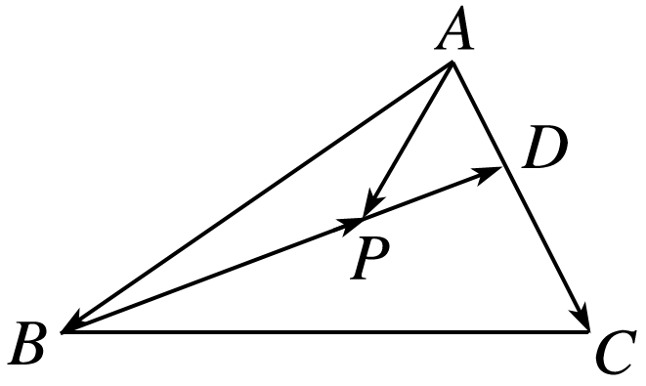
√
1
2
3
4
5
6
7
8
9
10
11
12
13
14
15
16

Slide 36
1
2
3
4
5
6
7
8
9
10
11
12
13
14
15
16

Slide 37
6.已知e₁，e₂不共线，a＝e₁＋2e₂，b＝2e₁＋λe₂，要使a，b能作为平面内的一组基底，则实数λ的取值范围为________________________.
(－∞，4)∪(4，＋∞)
解析 若能作为平面内的一组基底，则a与b不共线.
a＝e₁＋2e₂，b＝2e₁＋λe₂，由a≠kb，得λ≠4.
1
2
3
4
5
6
7
8
9
10
11
12
13
14
15
16

Slide 38
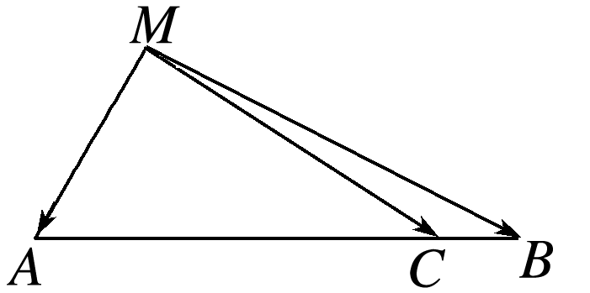
1
2
3
4
5
6
7
8
9
10
11
12
13
14
15
16

Slide 39
8.已知向量a在基底e₁，e₂下可以表示为a＝2e₁＋3e₂，若a在基底e₁＋e₂，e₁－e₂下可表示为a＝λ(e₁＋e₂)＋μ(e₁－e₂)，则λ＝________，μ＝________.
1
2
3
4
5
6
7
8
9
10
11
12
13
14
15
16

Slide 40
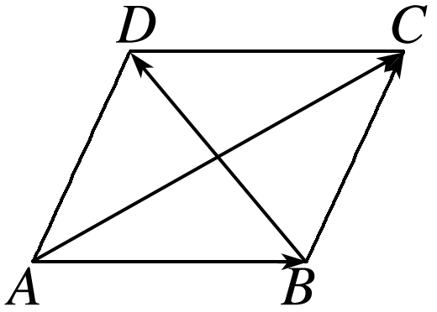
1
2
3
4
5
6
7
8
9
10
11
12
13
14
15
16

Slide 41
解 方法一 设AC，BD交于点O，
1
2
3
4
5
6
7
8
9
10
11
12
13
14
15
16

Slide 42
1
2
3
4
5
6
7
8
9
10
11
12
13
14
15
16

Slide 43
10.设e₁，e₂是不共线的非零向量，且a＝e₁－2e₂，b＝e₁＋3e₂.
(1)证明：a，b可以作为一组基底；
证明 假设a＝λb(λ∈R)，则e₁－2e₂＝λ(e₁＋3e₂).
方程无解，所以λ不存在.
故a与b不共线，可以作为一组基底.
1
2
3
4
5
6
7
8
9
10
11
12
13
14
15
16

Slide 44
(2)以a，b为基底表示向量c＝3e₁－e₂.
解 设c＝ma＋nb(m，n∈R)，
则3e₁－e₂＝m(e₁－2e₂)＋n(e₁＋3e₂)
＝(m＋n)e₁＋(－2m＋3n)e₂.
所以c＝2a＋b.
1
2
3
4
5
6
7
8
9
10
11
12
13
14
15
16

Slide 45
综合运用
√
1
2
3
4
5
6
7
8
9
10
11
12
13
14
15
16

Slide 46
1
2
3
4
5
6
7
8
9
10
11
12
13
14
15
16

Slide 47
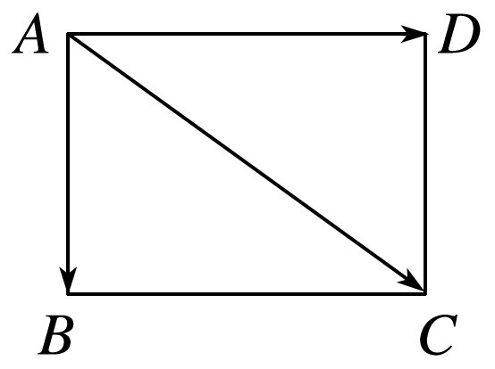
A.7 B.8 C.4 D.12
√
∴x＝3，y＝5，
即x＋y＝8.
1
2
3
4
5
6
7
8
9
10
11
12
13
14
15
16

Slide 48
√
1
2
3
4
5
6
7
8
9
10
11
12
13
14
15
16

Slide 49
∴点P是线段OC的中点，即AB边中线的三等分点(非重心).
1
2
3
4
5
6
7
8
9
10
11
12
13
14
15
16

Slide 50
1
2
3
4
5
6
7
8
9
10
11
12
13
14
15
16

Slide 51
1
2
3
4
5
6
7
8
9
10
11
12
13
14
15
16

Slide 52
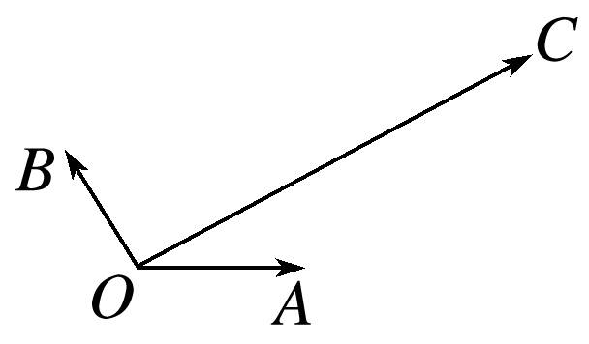
拓广探究
6
1
2
3
4
5
6
7
8
9
10
11
12
13
14
15
16

Slide 53
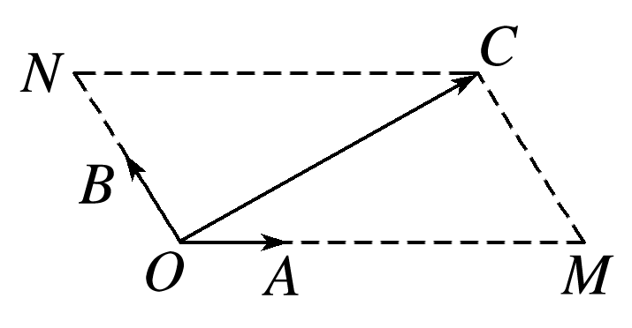
解析 如图，以OA，OB所在射线为邻边，OC为对角线作▱OMCN，使得M在直线OA上，N在直线OB上，
1
2
3
4
5
6
7
8
9
10
11
12
13
14
15
16

Slide 54
即λ＝4，μ＝2，∴λ＋μ＝6.
1
2
3
4
5
6
7
8
9
10
11
12
13
14
15
16

Slide 55
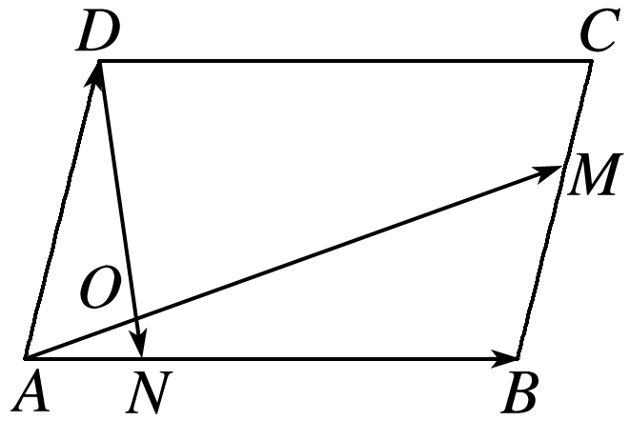
1
2
3
4
5
6
7
8
9
10
11
12
13
14
15
16

Slide 56
1
2
3
4
5
6
7
8
9
10
11
12
13
14
15
16

Slide 57
(2)求AO∶OM的值.
1
2
3
4
5
6
7
8
9
10
11
12
13
14
15
16

Slide 58
因为D，O，N三点共线，
1
2
3
4
5
6
7
8
9
10
11
12
13
14
15
16

Slide 59
所以AO∶OM＝3∶11.
1
2
3
4
5
6
7
8
9
10
11
12
13
14
15
16

Slide 60
本课结束
更多精彩内容请登录：www.xinjiaoyu.com

